Slide 1
리디북스 스토리보드
서지우 & 어호임 팀

Slide 2




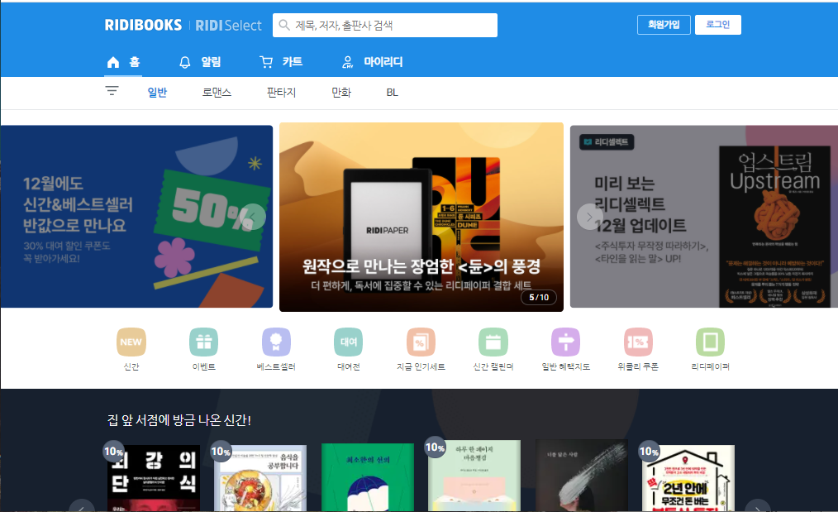


메인 첫 페이지
번호 | 설명
1 | - 클릭 시 첫(메인) 페이지로 이동 - 마우스 올리면 색에 투명도가 생김
2 | - 클릭 시 리디셀렉트 페이지로 이동 - 마우스 올리면 색에 투명도가 조절됨(투명도를 덜 줌)
3 | 검색박스(슬라이드3) 검색어 get방식으로 전달하여 처리하는 Servlet -클릭 시 글씨 쓸 수 있음 / 돋보기 아이콘의 투명도가 사라짐 / 아래에 최근 검색어 박스가 생김 - 글 입력 시 입력된 글과 비슷한 책 제목의 검색 결과(6줄)가 나옴 - 글 입력 시 검색 박스 오른쪽에 x버튼이 생김 - 검색박스와 검색박스 목록 외 부분을 클릭하면 검색박스 목록이 사라짐 - 검색어 입력 후 엔터 누르면 검색결과 페이지로 이동
4 | 회원가입화면으로 이동/ 로그인 화면으로 이동 4. 회원가입 / 로그인 - 클릭 시 각각 회원가입, 로그인 페이지로 이동 - 마우스 올리면 색에 투명도가 생김 <로그인 했을 때 회원가입, 로그인 버튼에 생김 – 캐시 충전, 내 서재> 4-1. 캐시충전 클릭 시 캐시충전 페이지로 이동 4-2. 내 서재 클릭 시 내 서재 페이지로 이동 (슬라이드4)
5 | 홈/ 알림/카트/ 마이리디 화면으로 이동 - 클릭 시 각각 홈(메인), 알림, 카트, 마이리디 페이지로 이동 - 단, 로그인 안하고 클릭 시 로그인 페이지로 이동 - 마우스 올리면 아래에 밑줄과 투명도가 생김 - 활성화된 글자는 아래에 밑줄이 있음
6 | 각 범주로 이동

Slide 3
검색박스
1) 검색박스 X 버튼
- 누르면 검색박스에 적은 글이 지워짐
- 누르면 x버튼도 같이 지워짐
- 글과 x버튼이 지워지면서 커서가 검색박스에 옴
2) 목록
- 목록에 마우스를 올리면 바탕색이 f7fafc 로 바뀜
- 성인 제외 : 클릭 시 도형의 바탕색이 #339CF2 로 바뀌고 원이 오른쪽으로 이동함
: 검색 결과에서 성인 컨텐츠를 제외 시켜줌
3) 검색어 저장 켜기
- 클릭 시 박스 안에 글이 ‘최근 검색어 내역이 없습니다.’로 바뀜
- 전에 썼던 검색어가 저장되어 박스에 표시됨
- X : 클릭 시 해당 검색어(글)이 지워짐
- 전체삭제 : 클릭 시 검색어(글)이 다 지워짐
4) 검색어 저장 끄기
: 클릭 시 ‘!(아이콘) ‘검색어 저장 끄기’로 설정되어 있습니다.’ 로 바뀜
기능명 | 검색어 처리
요청 방식 | GET방식
파라미터 | 제목 (title)or 저자 (athor)(or 출판사(publisher)
응답코드 | 성공- 검색어와 일치하는 책 목록 나타내기 실패-

Slide 4
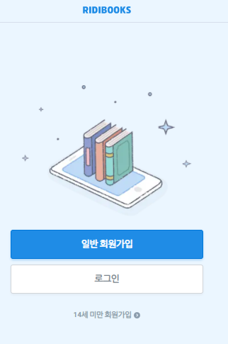
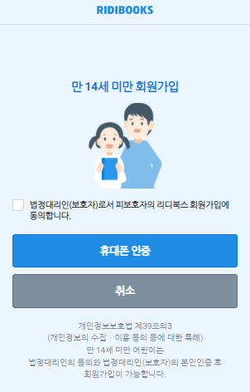
번호 | 설명
1 | 회원 가입화면으로 이동(슬라이드5)
2 | 로그인 화면으로 이동(슬라이드8)
3 | 만 14세 미만 회원 가입화면으로 이동

Slide 5
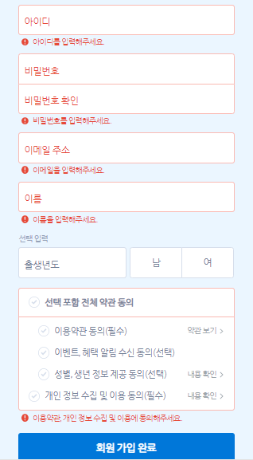
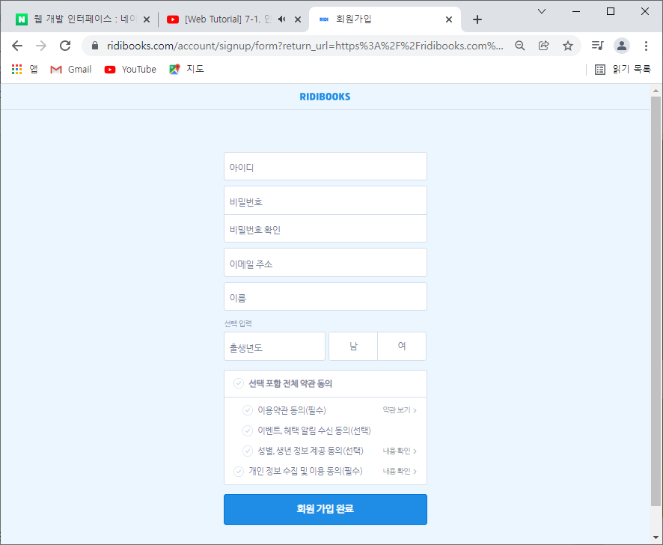
회원가입화면(memberInfo테이블 구성)
요소 | 설명
아이디(id) | 5~20자 영문, 숫자 입력, 필수
비밀번호(pw) | 8자 이상, 영문/숫자/특수문자 중 두가지 이상입력, 필수
비밀번호 확인(ckpw) | 비밀번호 재 입력. 비밀번호와 같아야 함
이메일 주소(mail) | @포함하는 유효한 주소이어야 함
이름(name) | 2~20자
출생 년도(birth) | 1900년 이상, 현재 년도보다 작게 입력 선택 입력(입력하지 않아도 됨)
성별(gender) | 선택입력(입력하지 않아도 됨)
선택포함 전체약관 동의(check) | Boolean형 True가 아니면 회원 가입 안됨
회원가입 완료 | 입력한 이메일 주소로 링크주소 보내기 1시간 동안 세션 유지 시키기

Slide 6
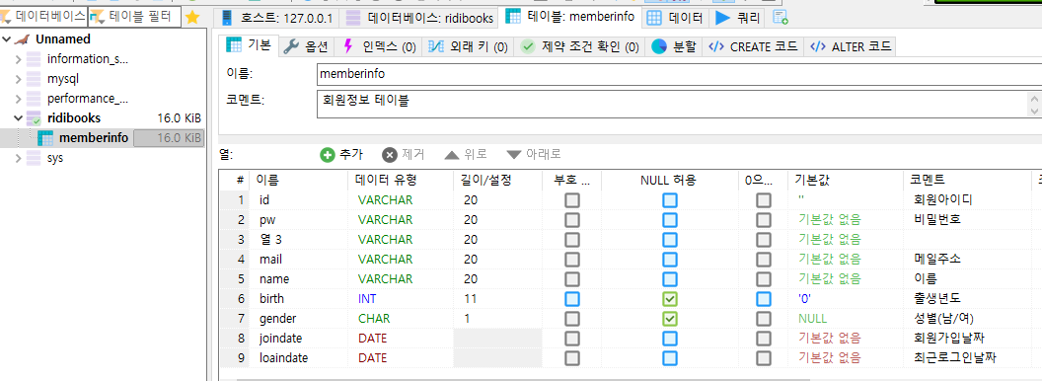

Slide 7
회원 가입
기능명 | 회원 가입
요청 방식 | POST
파라미터 | id(아이디) pw(비밀번호) ckpw(비밀번호확인) email(이메일주소) name(이름) Birth(출생년도) Gender(성별) Check(선택포함 전체 약관 동의) Cash(리디캐시 총액) Coupon(보유 쿠폰)
응답코드 | 성공- 200 회원가입 성공, 데이터 베이스에 저장 실패- 400

Slide 8
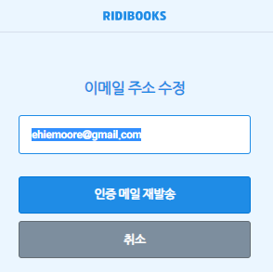
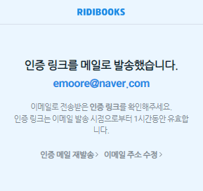
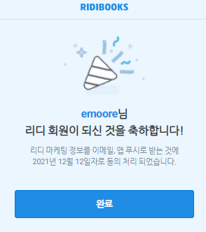
회원가입 완료
번호 | 설명
1 | 인증 메일 재발송 회원 가입할 때 이용된 이메일로 다시 가입완료 메일 보내기
2 | 이메일 주소 수정 주소 수정 후 인증메일 재발송 버튼을 누르면 새로운 메일주소로 가입완료 메일 보내기 취소 버튼은 이전 화면으로 이동
3 | 가입한 id를 표시하여 회원 가입 축하 글 남기기

Slide 9
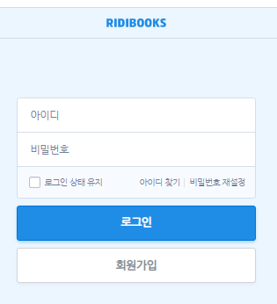
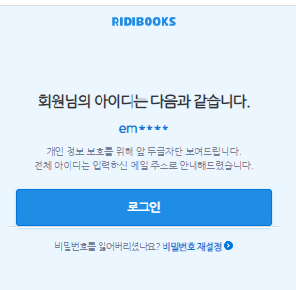
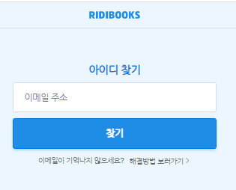
로그인 화면
번호 | 설명
1 | 로그인 상태 유지 체크 여부
2 | 아이디 찾기 이메일 주소로 아이디 찾기
3 | 비밀번호 재설정
4 | 로그인 세션유지 홈페이지의 모든 내용 활용하기 가능

Slide 10
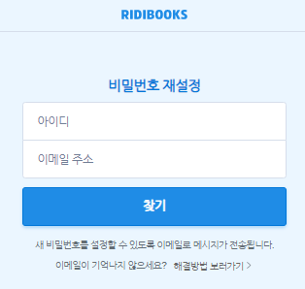
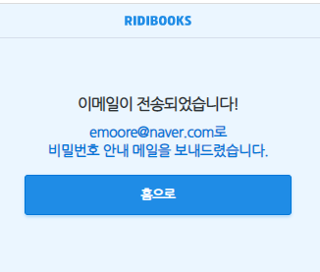
비밀번호 재설정 화면
번호 | 설명
1 | 아이디 입력 빈 공백이면 입력하라는 알림창
2 | 이메일 주소 빈 공백이면 입력하라는 알림창
3 | 찾기 버튼, 입력한 이메일 주소로 비밀번호 안내
4 | 로그인 세션유지 홈페이지의 모든 내용 활용하기 가능

Slide 11
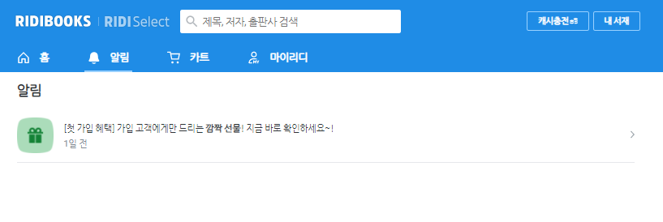
주 화면에서 알림을 클릭하면
알림 목록 | 알림 목록들 중에서 하나를 클릭하면 [마이리디] 페이지에서 내용 보여주기
이벤트 클릭 | 이벤트 내용을 보여주기

Slide 12
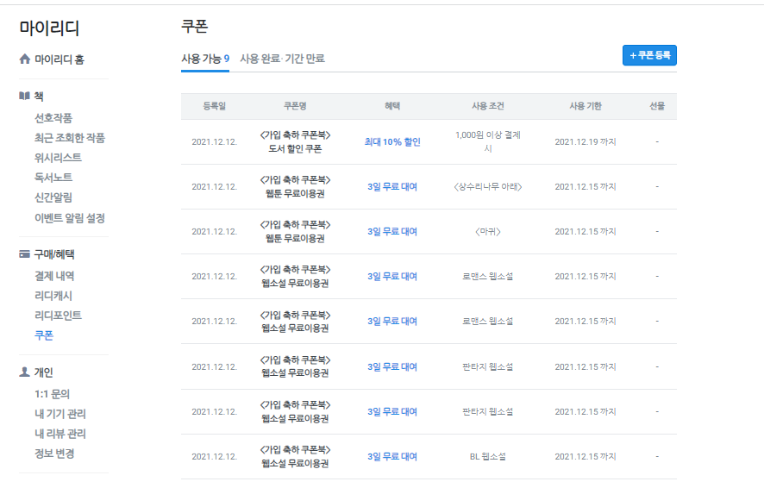
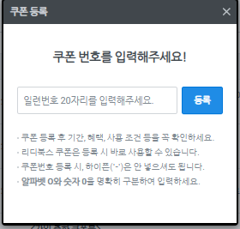
알림목록을 클릭하면 나오는 [마이리디] 쿠폰목록화면
번호 | 설명
1 | 사용가능 쿠폰 목록 리스트 보여주기 탭
2 | 사용 완료 기간 만료 된 쿠폰 리스트 목록 보여주기 탭
3 | 쿠폰 등록: 사용가능한 쿠폰 번호 입력했을 때 사용가능 리스트 목록에 추가하기

Slide 13
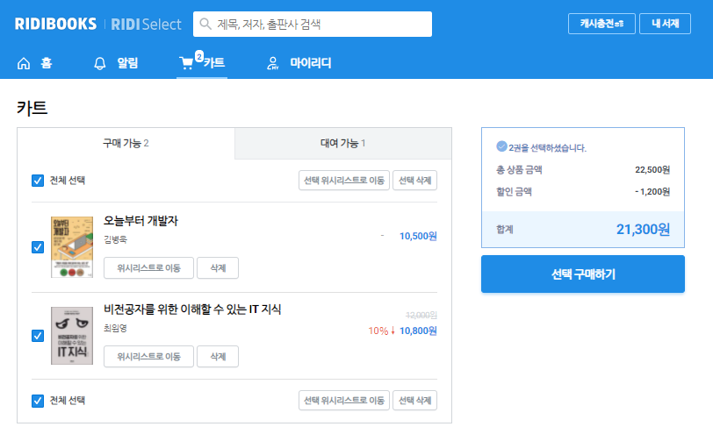

번호 | 설명
1 | 카트에 담긴 목록 개수
2 | 구매 가능 책 목록 전체 선택, 개별 선택 가능 선택 여부에 따라 6번 영역의 합계가 달라져야 함
3 | 대여 가능 책 목록
4 | 카트에 선택된 책 목록을 위시리스트 목록으로 이동하기
5 | 카트에 선택된 목록만 제거하여 나머지 목록만 보여주기
6 | 정보 변경, 비밀번호 확인 후 정보 변경 화면으로 연결
7 | 결재하기 화면으로 연결

Slide 14
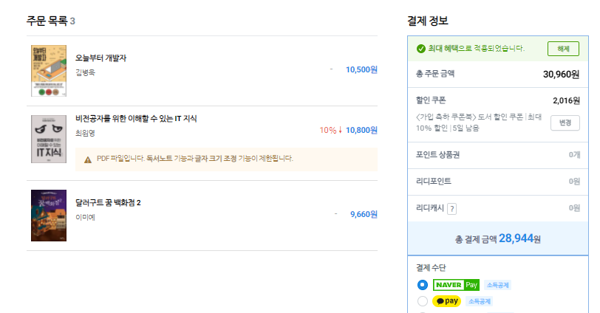
번호 | 설명
1 | 주문목록
2 | 결재 정보 주문 금액
3 | 할인 쿠폰 적용여부 변경 총 결재 금액 변경도 함께
4 | 결재 수단 선택하기
5 | 결재하기 버튼

Slide 15
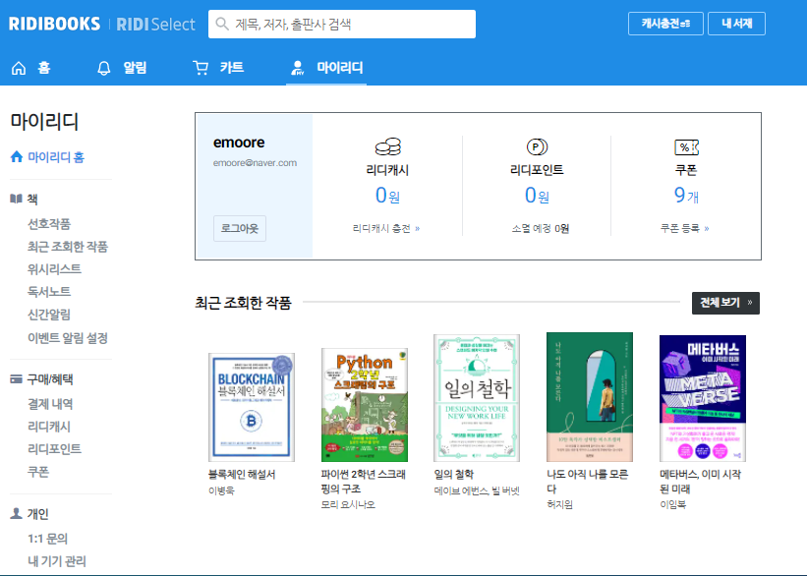
번호 | 설명
1 | 로그인한 id, 메일주소, 로그아웃
2 | 리디캐시 충전화면으로 이동
3 | 리디 포인트 화면(책을 구매하거나 대여 했을 때 포인트 점수 누적 포인트 점수 목록열거
4 | 쿠폰 등록된 목록으로 이동 쿠폰 등록 버튼에서는 쿠폰 번호 입력
5 | 최근 조회한 작품 5개 열거 작품을 클릭하면 책 상세 보기 화면으로 연결
6 | 정보 변경, 비밀번호 확인 후 정보 변경 화면으로 연결

Slide 16
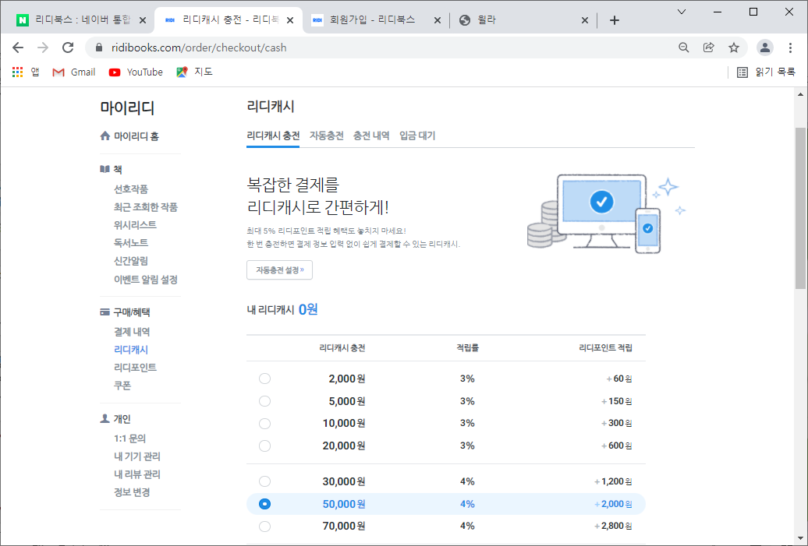
캐시 충전은 구현 안 하기

Slide 17
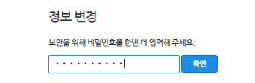
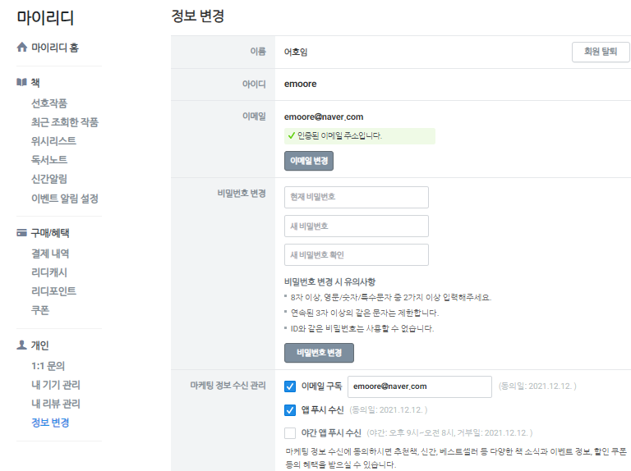
번호 | 설명
1 | 정보 변경을 위해 비밀번호를 입력해서 일치할 때만 2번 정보 변경 화면
2 | 회원테이블에서 정보 가져와서 보여주기
3 | 등록한 이메일 변경할 수 있음 변경하면 다시 인증메일 보내기
4 | 비밀번호 변경 현재 등록된 비밀 번호를 회원테이블에서 일치 할 경우 새 비밀 번호로 변경
5 | 마케팅 정보 수신 관리 변경 가능
6 | 회원 탈퇴 화면으로 이동 회원 비밀번호 일치 할 때 탈퇴 가능

Slide 18
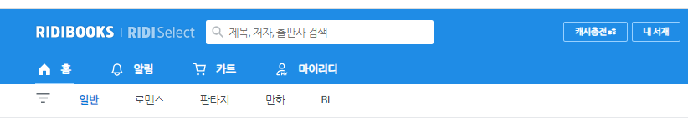
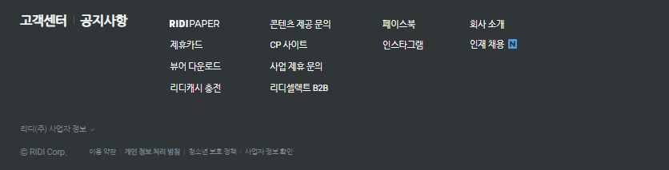
메인의 Header
메인의 Footer

